Slide 1
Кафедра “Компьютерной математики и математического моделирования”
Курсовой проект по дисциплине «ООП»
Тема:
«Навигационная географическая система»
Выполнил:
студент группы. ИФ-57а
Шафеев Р.А.
Проверил:
Колбасин В.А
ХАРЬКОВ – 2009

Slide 2
Постановка задачи
Разработать клиент-серверное общение между программами пакета;
Реализовать работу с одноуровневыми и многоуровневыми растровыми картами;
Реализовать работу с трехмерными картами;
Создать механизм вывода местоположения на все типы карт.

Slide 3
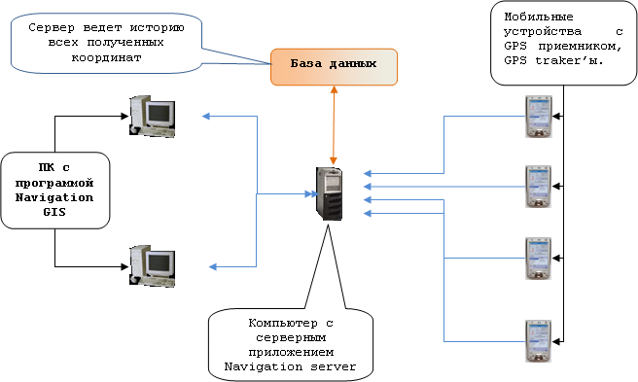
Общая схема работы системы

Slide 4
Серверное приложение
Осуществляет связь между клиентами(программа NGIS) и абонентами(GPS устройства);
Передача данных осуществляется по протоколу TCP/IP;
Прием сообщений от клиента выполняется в персональном потоке;
Доступ к базе данных реализован с помощью технологии ADO.

Slide 5
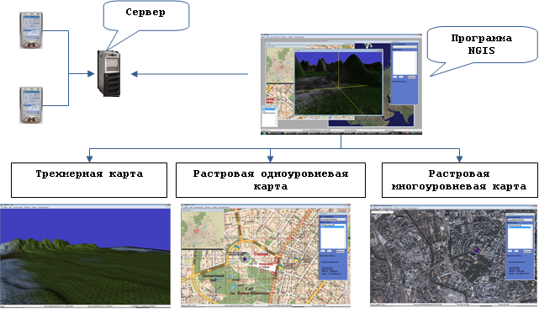
Общая схема работы клиентского приложения

Slide 6
Растровые одноуровневые карты
Благодаря методу проецирования файла на память размер загружаемой карты ограничен только свободным дисковым пространством;
Привязка карты выполняется с помощью МНК;
Обратное преобразование (относительно метода МНК) географических координат в оконные клиентские выполняется с помощью решения системы нелинейных уравнений второго порядка.

Slide 7
Растровые многоуровневые карты
Представляет собой карту, состоящую из 20 уровней детализации земной поверхности;
Данный тип карты дает возможность определить положение абонента в любой точке земного шара;
Недостающие блоки подгружаются с web сервера и кэшируются на жестком диске.

Slide 8
Трехмерные карты
Генерация ландшафта; фрактальный фильтр для придачи реалистичности горной местности;
Покрытие ландшафта возможно как сплошной текстурой, так и смешиванием нескольких текстур с помощью шейдерной технологии;
Загрузка готовых моделей формата 3ds(создается в трехмерных графических редакторах).

Slide 9
Заключение
Были изучены методы построения географических систем, разобраны принципы работы с трехмерной графикой в OpenGl, а также подробно рассмотрены концепции ООП ;
Данное программное средство имеет широкую область применения, что придает проекту перспективности в дальнейшем его развитии и усовершенствовании.

Slide 10
Спасибо за внимание!

